Slide 1
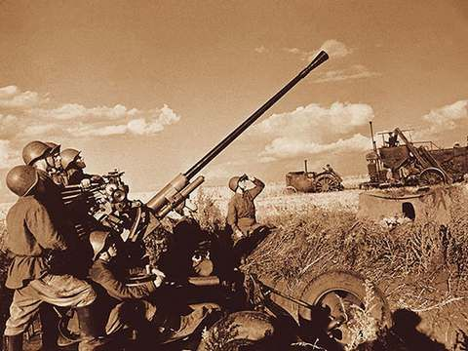
Повторительно-обобщающий урок по теме: «Великая Отечественная война Советского Союза» ( 9 класс )
урок проведен
ГБОУ СКОШИ №31
учитель истории Бегун Роман Витальевич

Slide 2
Цель урока: Повторить и обобщить знания, умения и навыки учащихся по теме: «Великая Отечественная война Советского Союза».

Slide 3
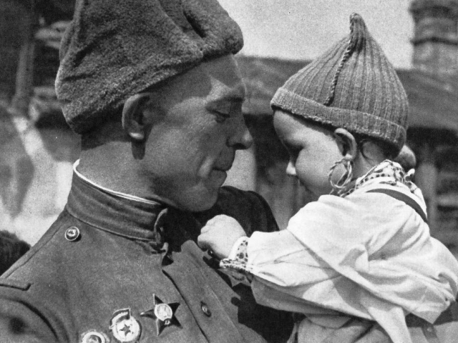
22 июня в 3.30 утра… началась война…
Вторая мировая война стала величайшей катастрофой, какую когда-либо пришлось пережить человечеству.
Составной частью Второй мировой войны стала советско-германская война, которая в нашей стране названа Великой Отечественной.
Война… Нет семьи, которой бы не коснулось ее дыхание.

Slide 4
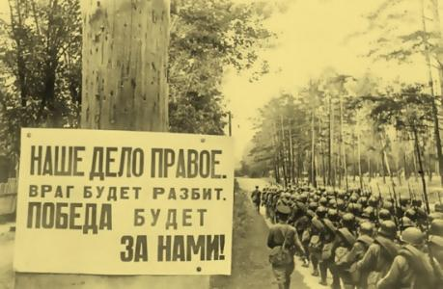
22 июня 1941 года в 3часа 30 минут началась Великая Отечественная война
«Наше дело правое, враг будет разбит, победа будет за нами» — заключительная фраза обращения к советскому народу, которое заместитель Председателя Совета народных комиссаров СССР В.М. Молотов зачитал в 12 часов дня 22 июня 1941 года — день начала Великой Отечественной войны.

Slide 5
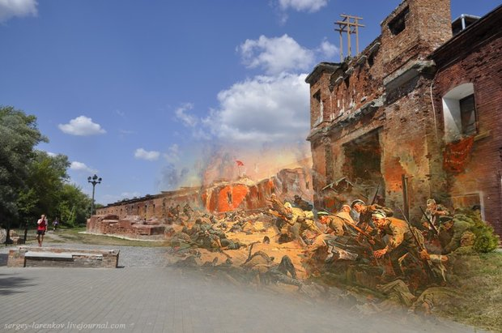
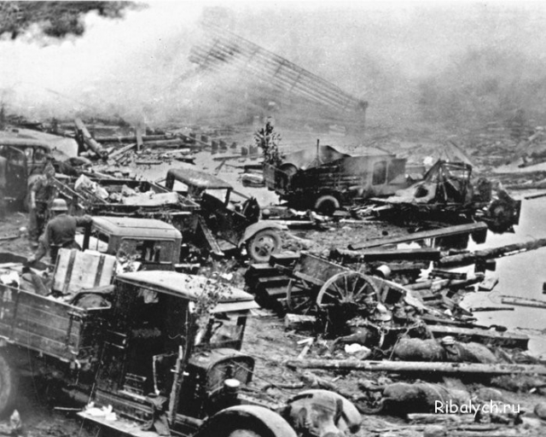
1 этап 22 июня 1941 - 18 ноября 1942 года
Защитники Брестской крепости
Отступление Красной Армии
Только за первые 100 дней
армия потеряла 96% авиации.
Уже 3 июля генерал
Ф. Гальдер записал в своем
дневнике:
«Не будет преувеличением сказать, что кампания против России выиграна в течение 14 дней». Оккупированы Прибалтика, Украина, Белоруссия, Молдавия, часть РСФСР. Осенью немецкие войска дошли до Москвы. В начале сентября началась блокада Ленинграда.

Slide 6
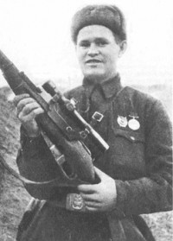
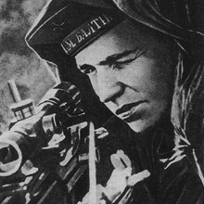
2 этап 19 ноября 1942 - конец 1943 года
Коренной перелом в ходе войны
Ноябрь 1942 г. - начало защиты Сталинграда. Город решено было удержать любой ценой.
Лозунгом стали слова снайпера Василия Зайцева: «За Волгой для нас земли нет!»
Фашисты сдались 31 января 1943 г. Одновременно была прорвана блокада Ленинграда.
Фельдмаршал Паулюс со своим штабом сдался в плен.
5 июня - начало Курской битвы, завершившей коренной перелом в Великой Отечественной войне. В течение 1943 г. были освобождены почти две трети оккупированной немцами территории СССР.

Slide 7
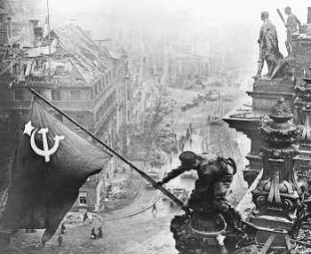
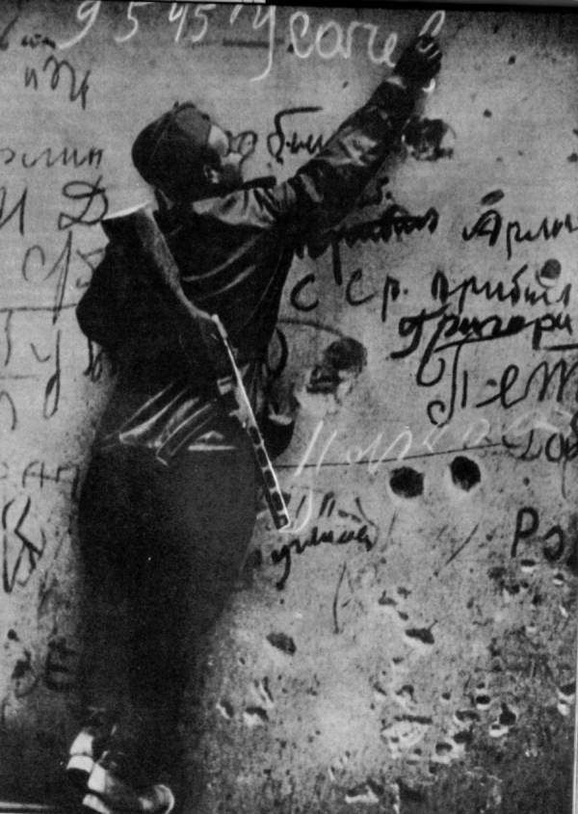
3 этап начало 1944 – 9 мая 1945 года
Постоянное наступление советских войск на запад
Полностью снята блокада Ленинграда. Освобождены: юг Украины, Крым, Белоруссия и часть Прибалтики. В ноябре 1944 г. войска Германии изгнаны с территории СССР. Начинается освобождение Европы от Норвегии до Австрии.
16 апреля 1945 года началось сражение за Берлин.
8 мая был подписан акт о безоговорочной капитуляции Германии.
9 мая был объявлен днем Победы. Война в Европе закончена.

Slide 8
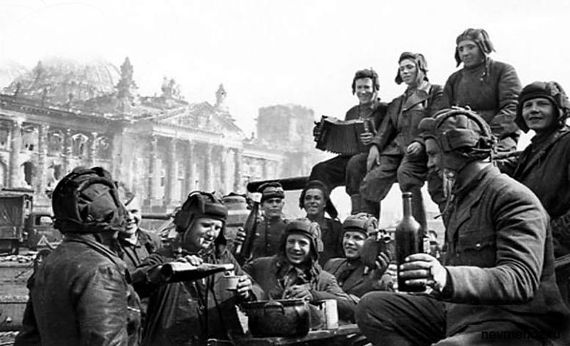
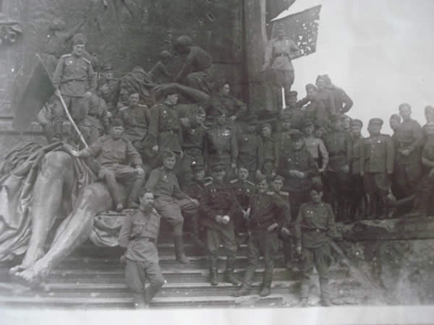
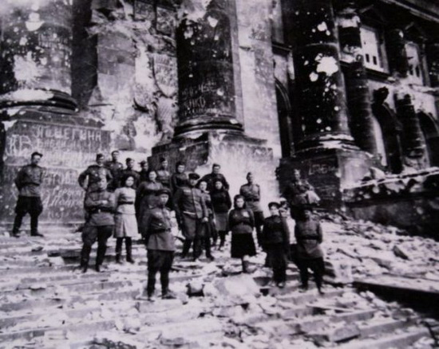
У стен Рейхстага

Slide 9
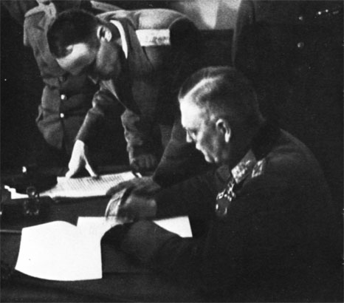
Подписание акта о безоговорочной капитуляции 8 мая 1945 года
Г.К. Жуков
Кейтель

Slide 10
Что означают данные названия
Тайфун
Ост
Уран
Барбаросса
Багратион
– план немецкого командования по
захвату Москвы.
– план немецкого командования по уничтожению советского народа.
– план советского командования по защите Сталинграда.
кодовое название плана немецкого командования нападения на СССР.
кодовое название операции советского командования по освобождению Украины.

Slide 11
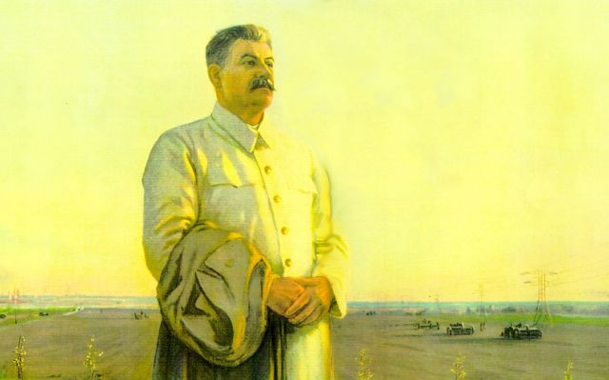
Знаете ли вы, кто это?
Иосиф Виссарионович Сталин –
Верховный главнокомандующий, народный комиссар обороны.

Slide 12
Знаете ли вы, кто это?
Георгий
Константинович Жуков –
заместитель Верховного главного командующего, командующий Ленинградским фронтом, Западным фронтом, обороной Москвы.

Slide 13
Знаете ли вы, кто это?
Адольф Гитлер –
рейхсканцлер Германии, командующий вермахта.

Slide 14
Знаете ли вы, кто это?
Паулюс-
командующий
6 немецкой армией, сдавшейся в плен под Сталинградом

Slide 15
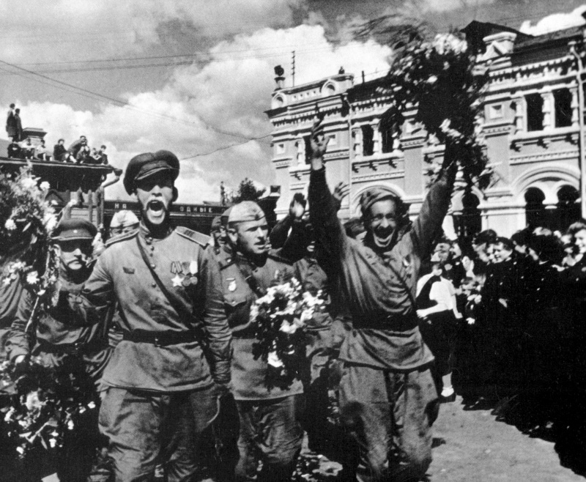
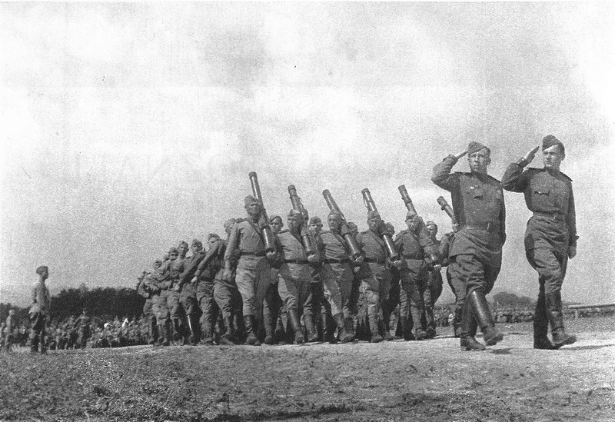
Цена победы: 1418 дней и ночей длилась война

Slide 16
27 миллионов человеческих жизней

Slide 17
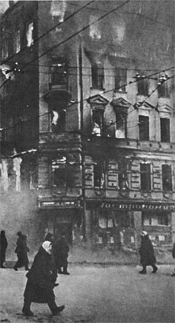
1710 разрушенных городов и поселков городского типа

Slide 18
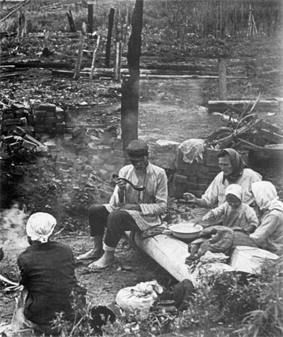
70 тысяч разрушенных и сожженных сел и деревень

Slide 19
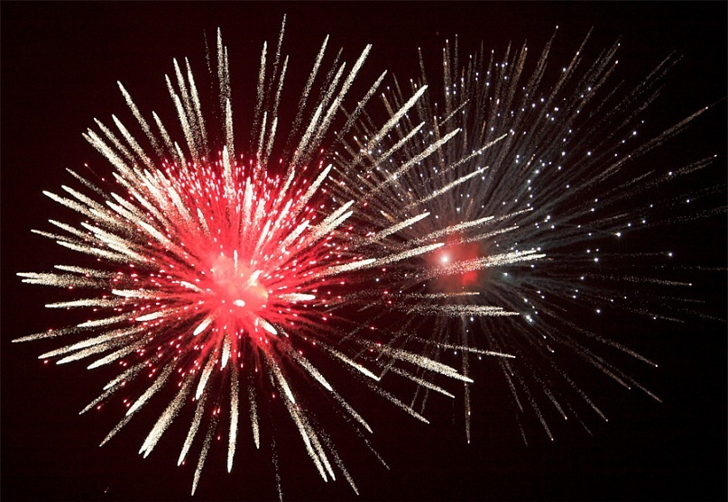
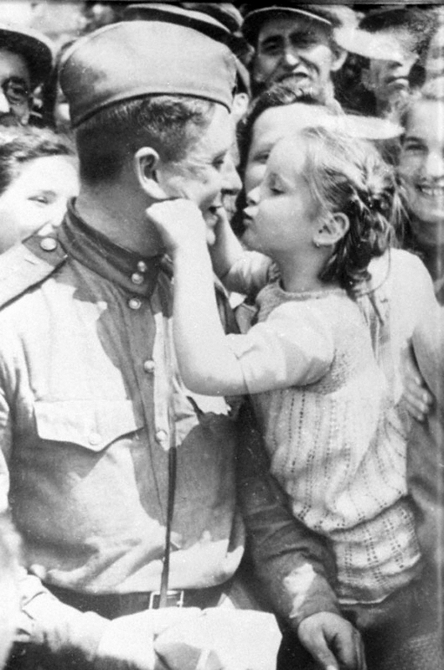
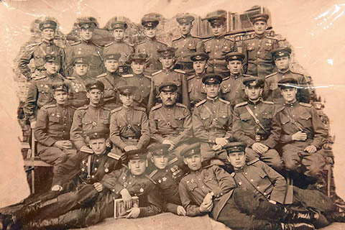
… этот день мы приближали как могли

Slide 20
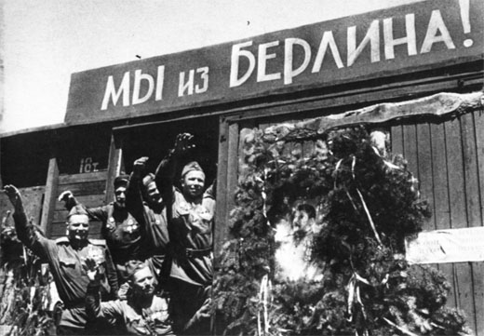
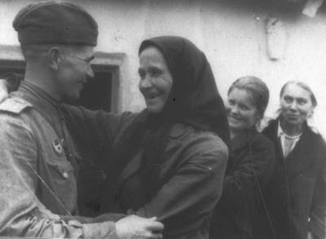
… ехал я из Берлина…
Радость встречи

Slide 21
Парад Победы на Красной площади
24 июня 1945 года

Slide 22
Штандарты вражеской армии у стен Мавзолея

Slide 23
ИТОГИ ВОЙНЫ
Победа СССР над фашистской Германией имела всемирно-историческое значение.
Итоги Великой Отечественной и Второй Мировой войны были подведены на Потсдамской конференции, проходившей в июле-августе 1945 года. Несмотря на декларацию о том, что Германия должна остаться единым государством, фактически страна была поделена на сферы влияния и зоны оккупации. В Восточной Германии при содействии Советского Союза началось строительство социализма, возникло новое государство на карте мира – Германская Демократическая Республика (ГДР). Западная Германия, где хозяйничали и диктовали свою волю американцы, продолжила следование по капиталистическому, рыночному пути развития. Она стала называться Федеративной Республикой Германии (ФРГ). Воссоединение обоих Германий состоялось только в конце 80-х – начале 90-х гг. ХХ века. Другим итогом войны стало возвращение к довоенным границам Советского Союза. Еще один итог – послевоенный мир стал биполярным. Началось военное и стратегическое противостояние двух сверхдержав – Советского Союза и Соединенных Штатов Америки, вылившееся затем в «холодную войну» и безудержную гонку вооружений.
«Железный занавес» надолго отделил Советский Союз от остального мира. С другой стороны, Германия, Италия и Япония были окончательно демилитаризированы и больше не представляли угрозы всему человечеству. Авторитет Советского Союза и лично И.В.Сталина во всем мире поднялся на головокружительную высоту. Несмотря на то, что страна лежала в руинах, и предстояло многое отстраивать заново, граждане были преисполнены оптимизма и веры в счастливое послевоенное будущее. Многие надеялись, что возвращения к репрессиям конца 30-х гг. уже не произойдет. Этим надеждам не суждено было сбыться. Уже с 1946 года Сталин инициировал новые нападки на высший командный состав Красной Армии. Одним из самых страшных итогов войны стала та цена, которой пришлось заплатить за Победу в мае 1945 года. Историки до сих пор пытаются уточнить количество человеческих жертв за четыре года военного лихолетья. Цифра эта находится в пределах от 20 до 27 млн. человек. Война продемонстрировала готовность представителей различных национальностей сплотиться в час общей опасности. К числу итогов войны относится и перевооружение Красной Армии, ставшей одной из самых мощных во всем мире.

